Slide 1

SESJA RADY GMINY 30.05.2016
DZIAŁALNOŚĆ KULTURALNA NA TERENIE GMINY, WYPOCZYNEK LETNI DZIECI I MŁODZIEŻY

Slide 2
Głównym zadaniem Gminnego Centrum Kultury jest działalność kulturalna, biblioteczna i organizacja ruchu turystycznego po Zespole Pałacowo – Parkowym.
W Gminnym Centrum Kultury odbywają się różne zajęcia dla dzieci i młodzieży, a także dla dorosłych.
Zajęcia dla dzieci:
Zajęcia szachowe
Zajęcia taneczne
„Mini naukowiec”
Warsztaty plastyczno - techniczne

Slide 3
Zajęcia dla dorosłych
Kurs języka angielskiego
Warsztaty twórcze
Joga
Aerobik
Zumba

Slide 4
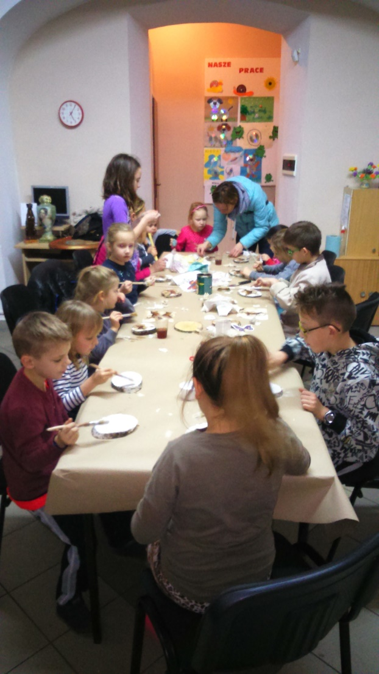
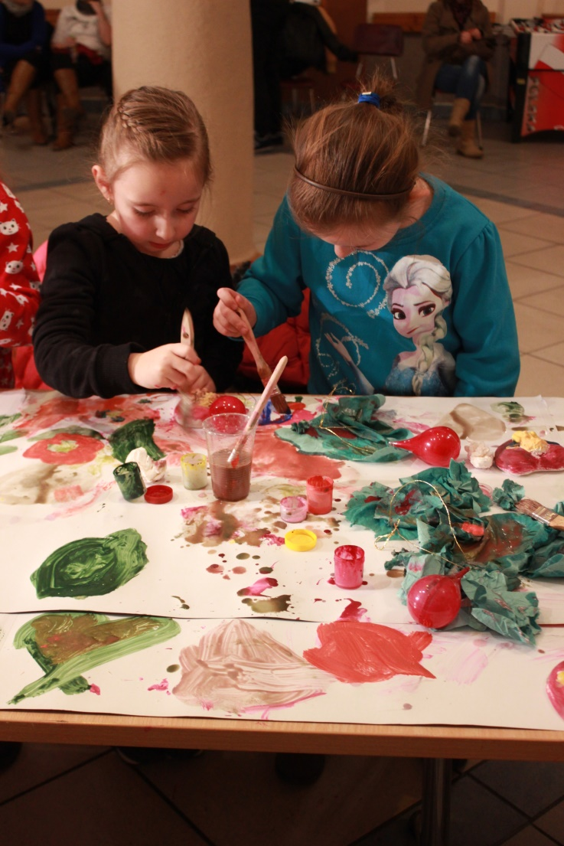
Warsztaty plastyczno - techniczne

Slide 5
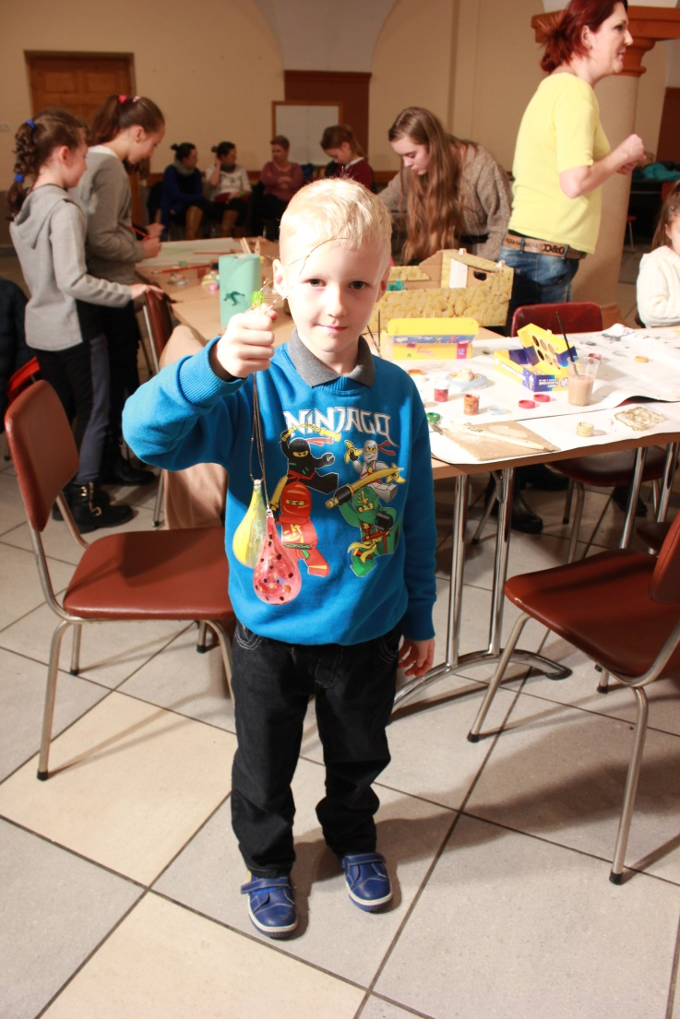
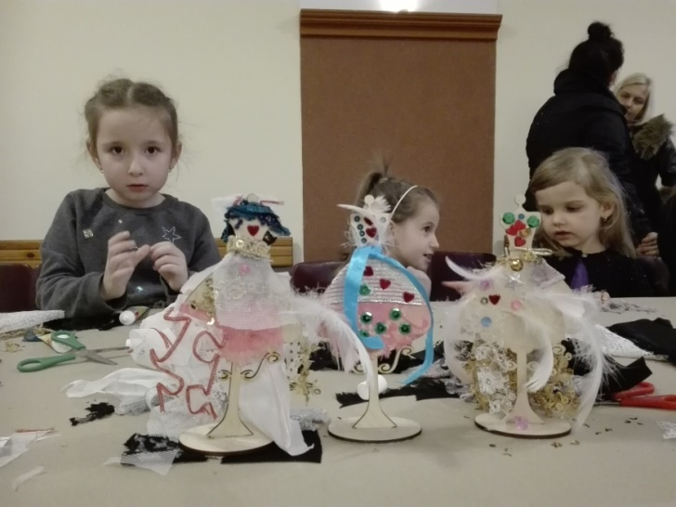
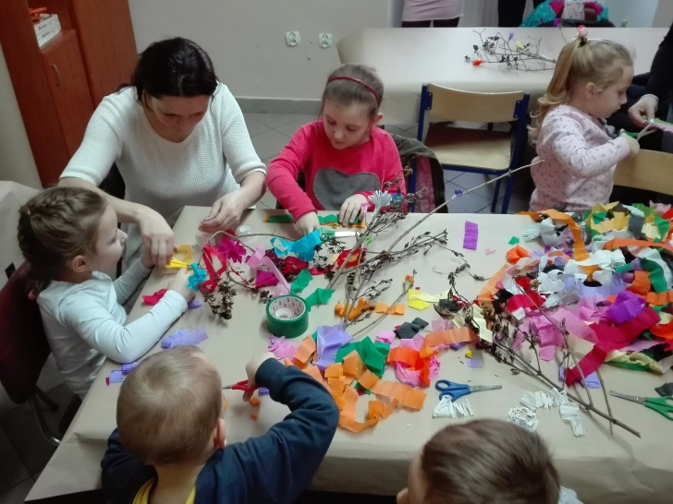
Warsztaty plastyczno-techniczne

Slide 6
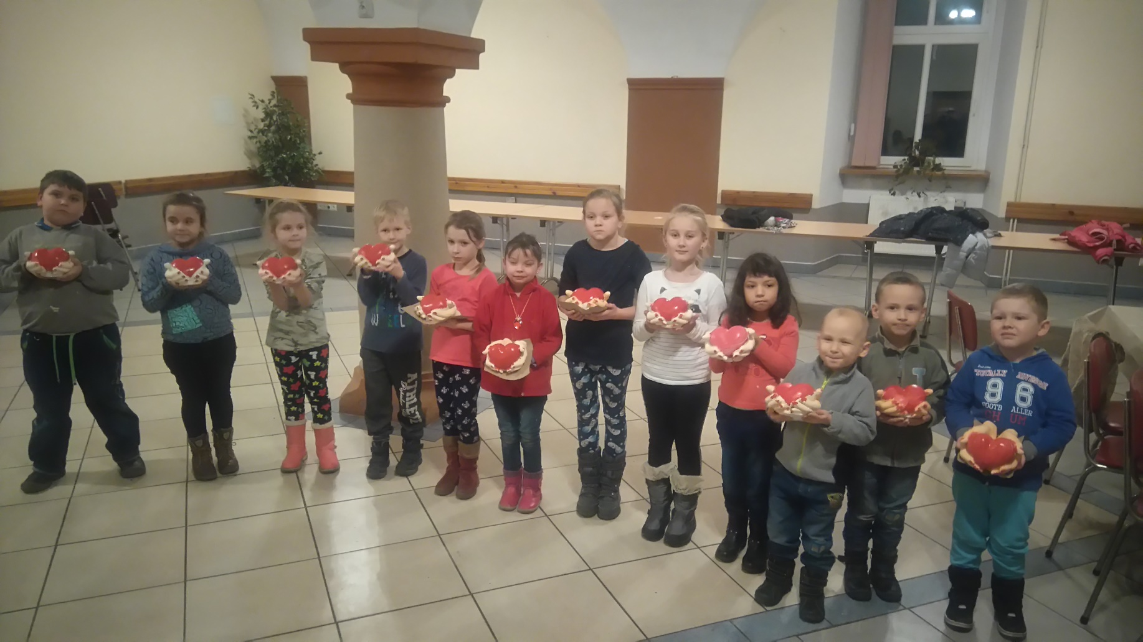
Warsztaty plastyczno-techniczne dla dzieci

Slide 7
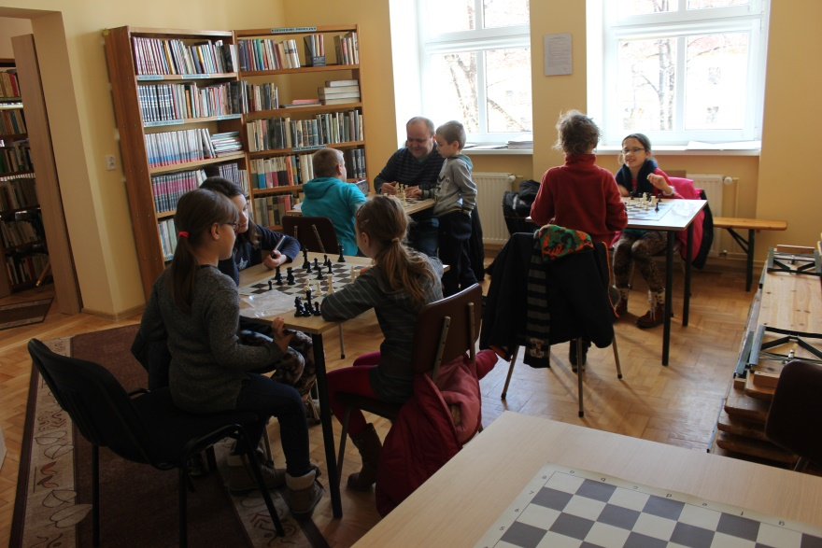
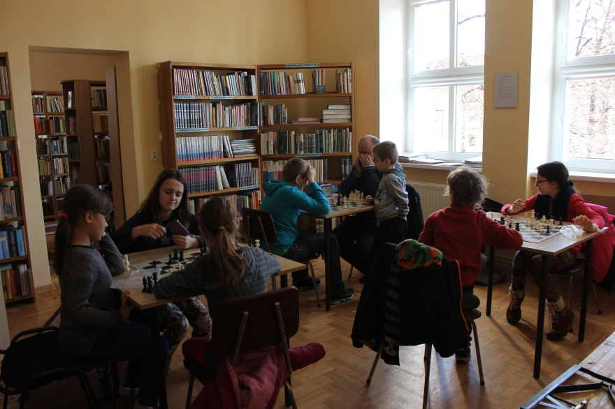
Szachy dla dzieci i młodzieży
Bezpłatne zajęcia w każdy wtorek o godzinie 17:45.

Slide 8
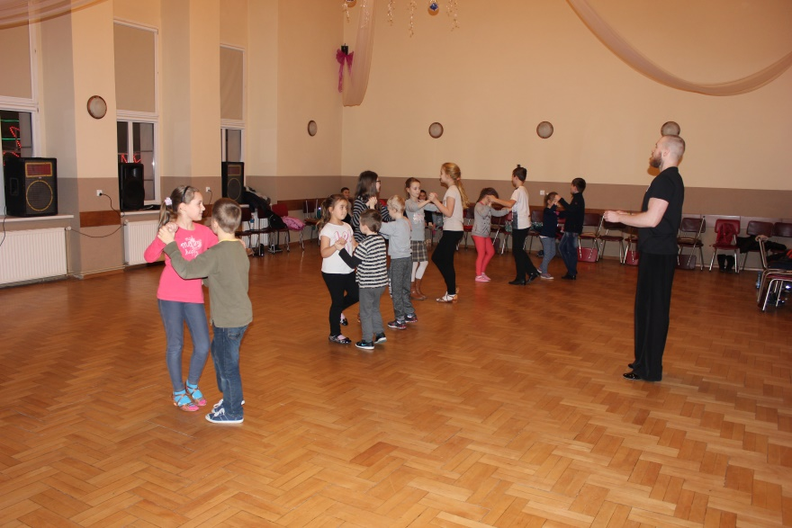
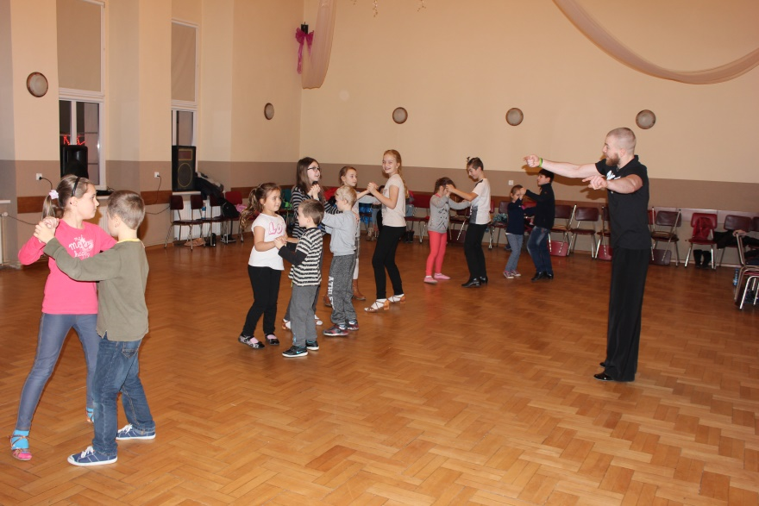
Zajęcia taneczne
W każdy piątek w GCK
Grupa młodsza – 16:30
Grupa starsza – 17:30

Slide 9
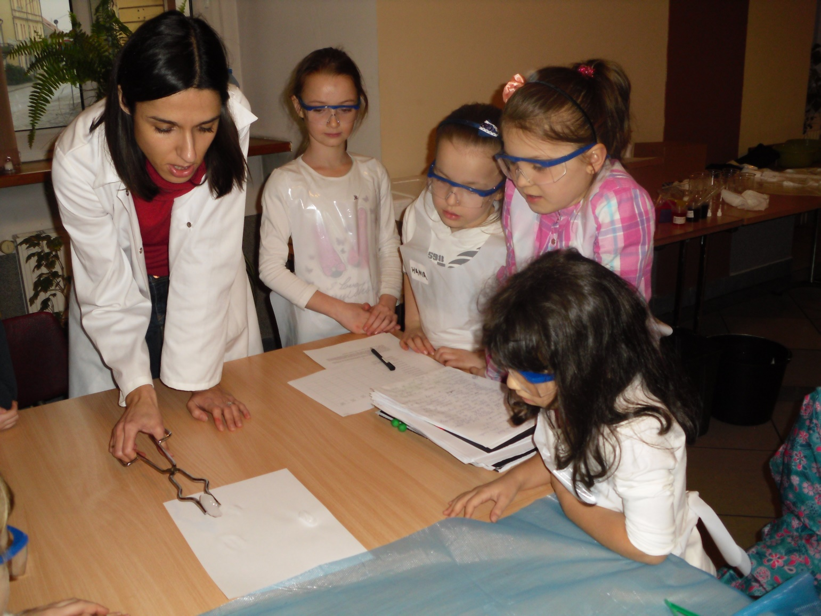
Warsztaty naukowe
„MINI NAUKOWIEC”

Slide 10
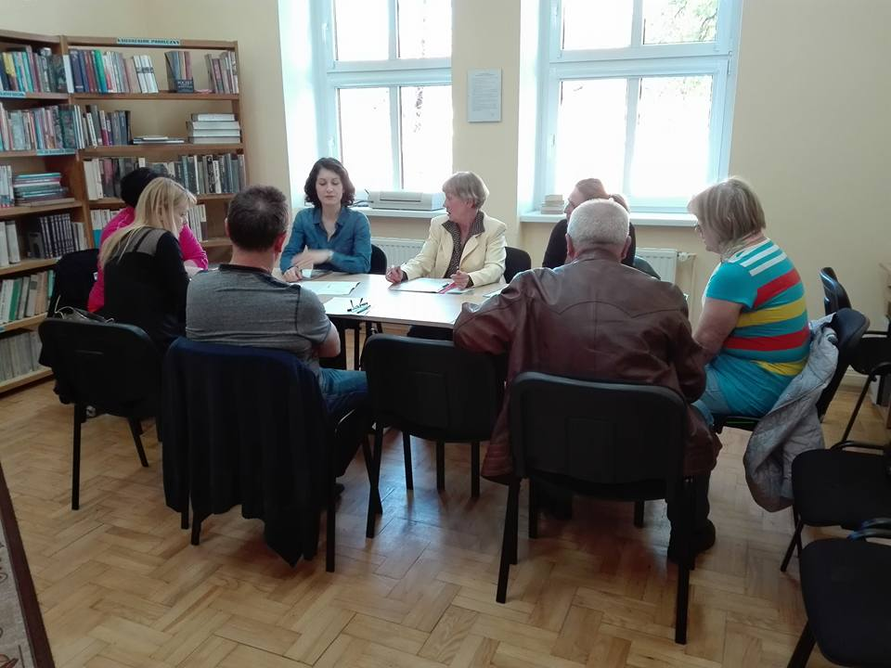
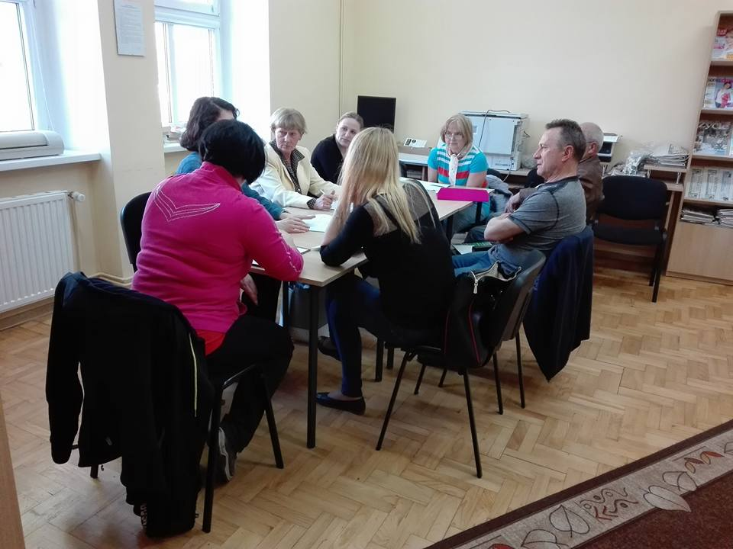
Kurs języka angielskiego dla dorosłych
Piątek, godzina 18:00 – dwie godziny lekcyjne

Slide 11
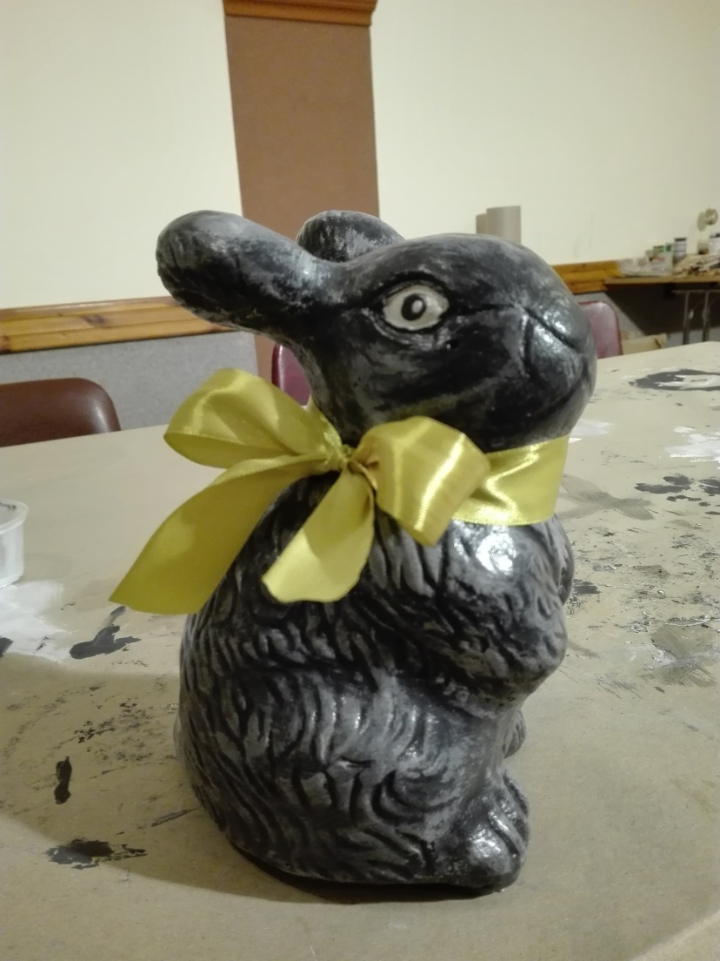
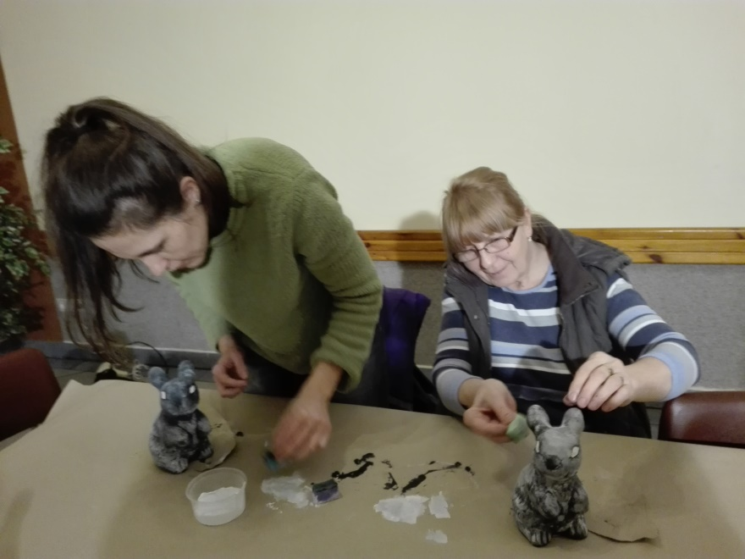
Warsztaty twórcze dla dorosłych

Slide 12
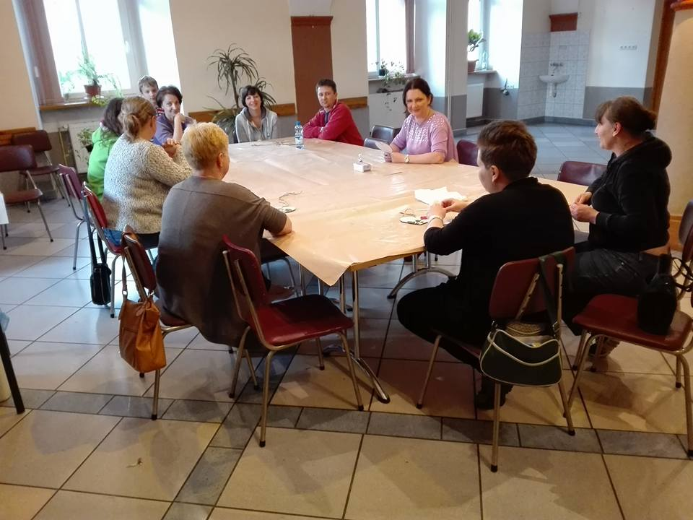
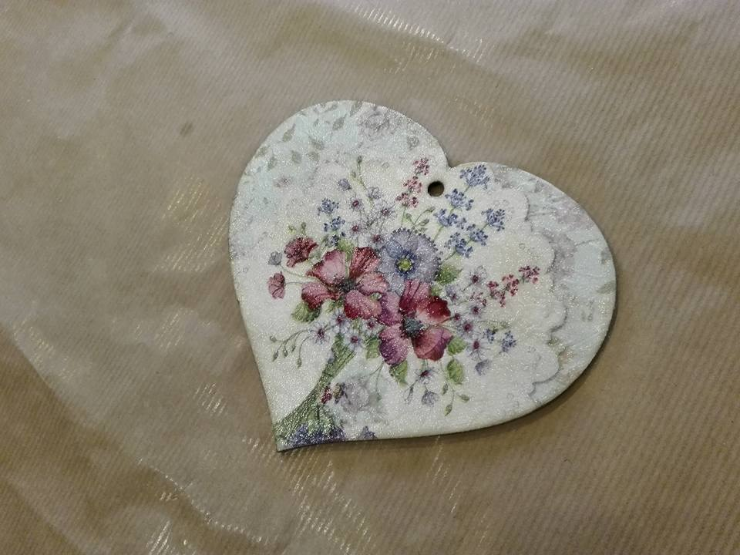
Warsztaty twórcze c.d.

Slide 13
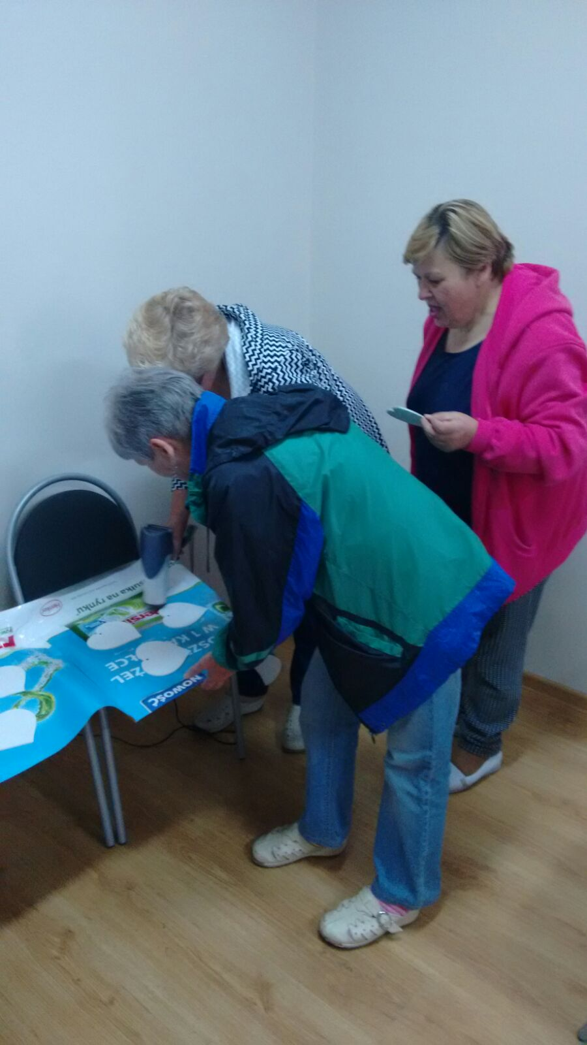
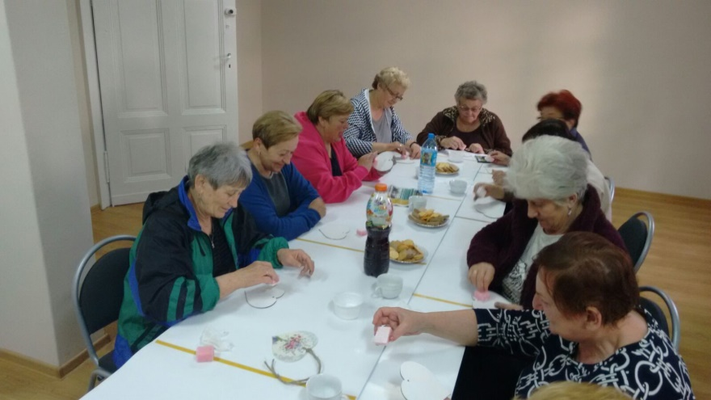
Warsztaty – Klub Seniora Kamieniec Ząbkowicki II

Slide 14
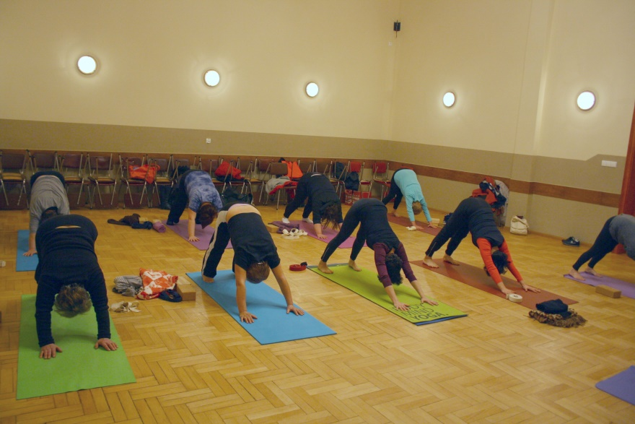
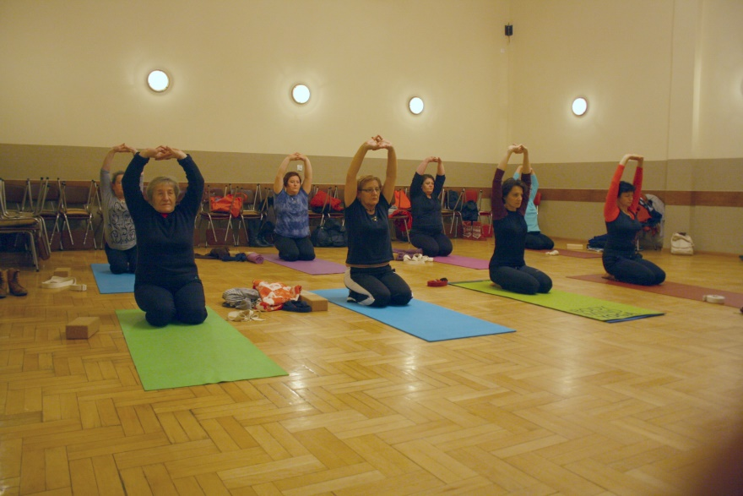
Zajęcia Hatha Joga
W każdy wtorek
i czwartek w GCK

Slide 15
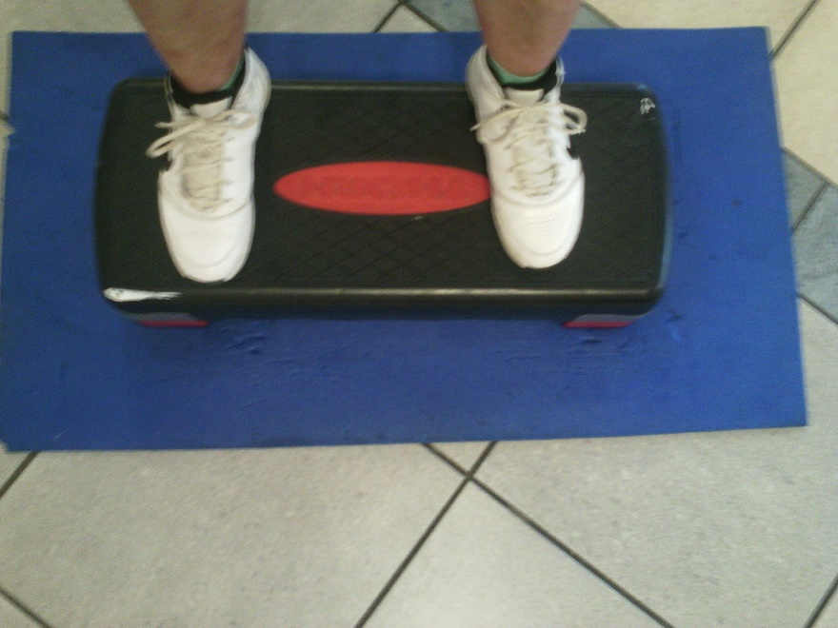
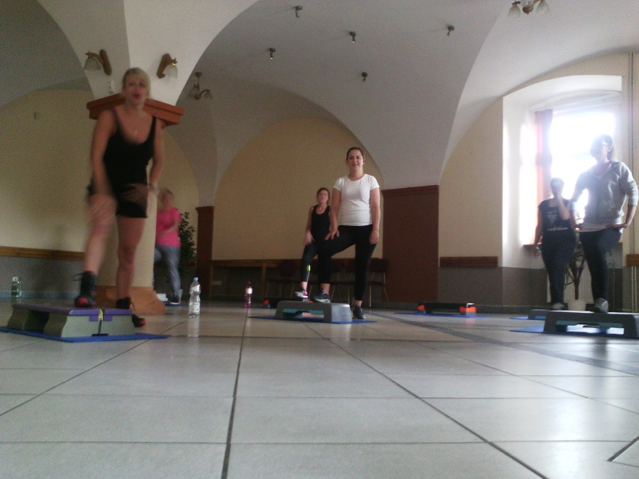
Aerobik

Slide 16
Gminne Centrum Kultury jest głównym organizatorem imprez organizowanych w naszej Gminie.
Od początku roku 2016 zorganizowaliśmy:

Slide 17
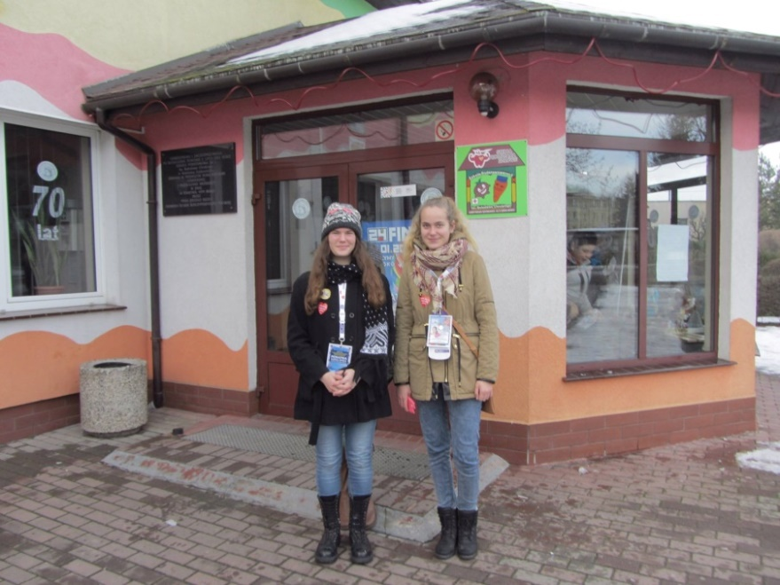
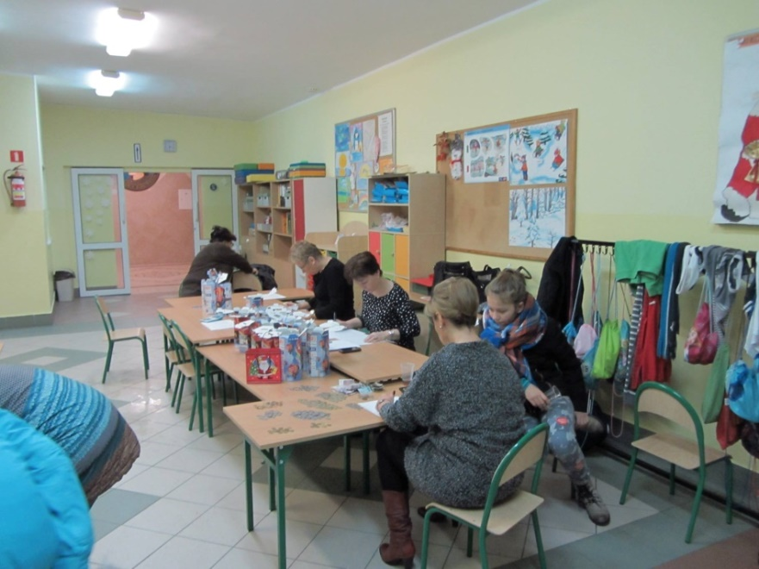
Finał Wielkiej Orkiestry Świątecznej Pomocy – zebrano 10 443zł
Dziękujemy Pani Dyrektor i Nauczycielom ze Szkoły Podstawowej nr 1 za współpracę przy organizacji Finału, a także uczniom i nauczycielom z kamienieckich szkół.

Slide 18
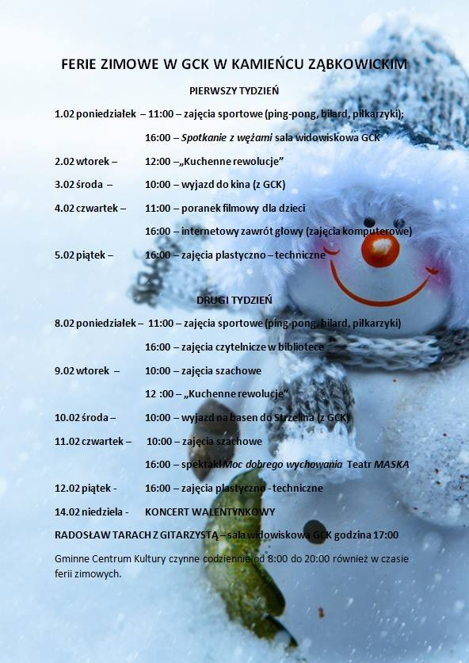
FERIE ZIMOWE 2016

Slide 19
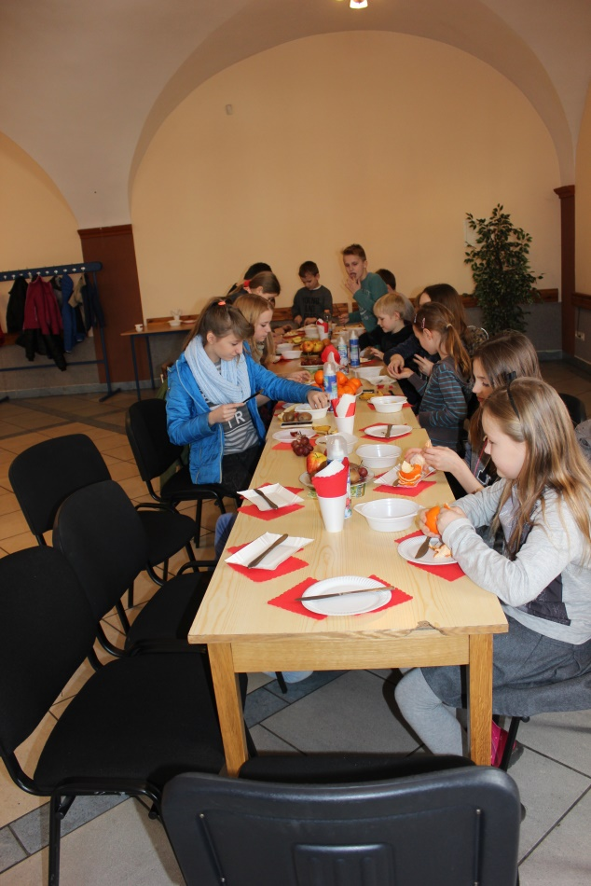
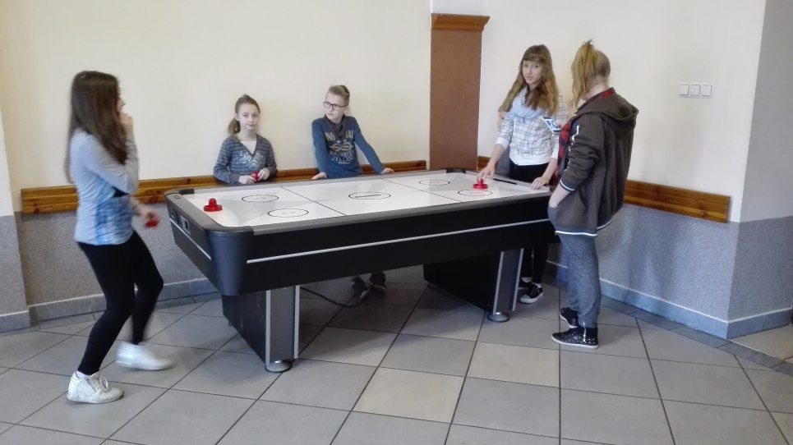
W czasie ferii odbyły się:
Zajęcia kulinarne
Gry i zabawy sportowe

Slide 20
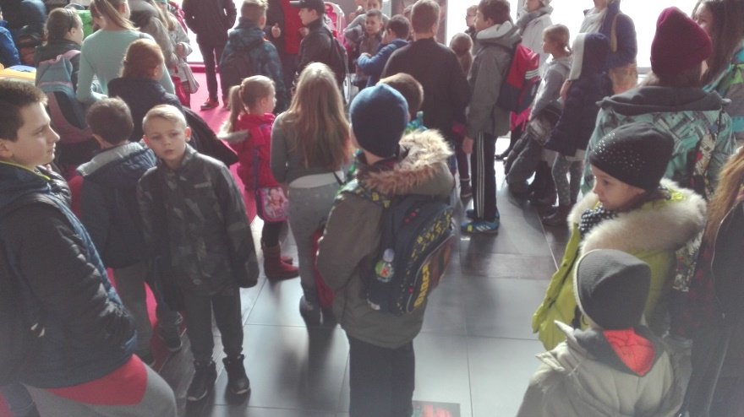
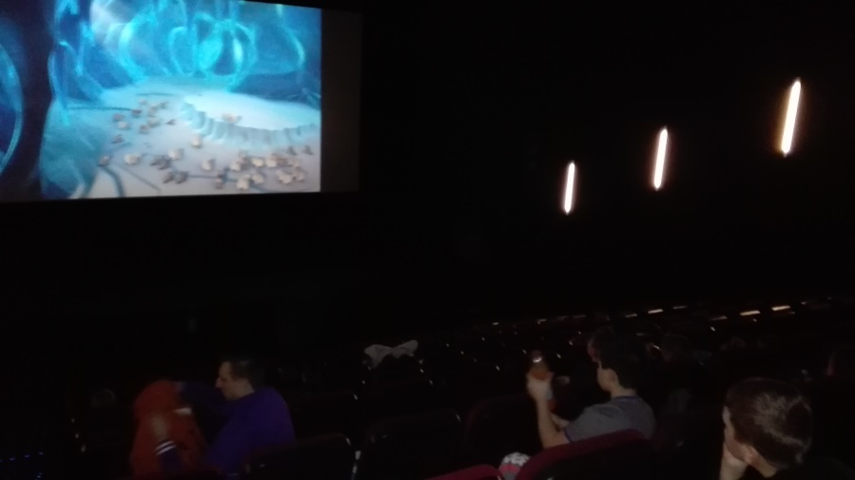
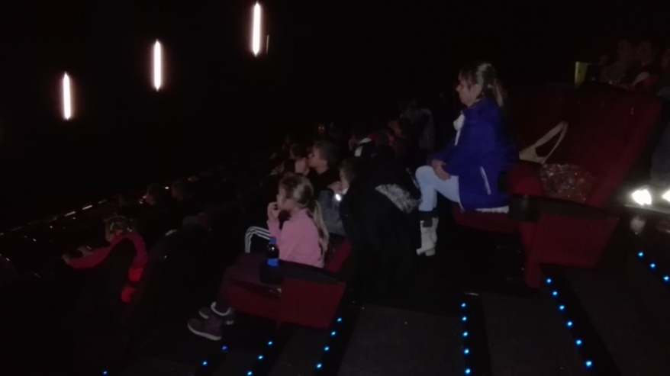
Wycieczka do kina:
Dzieci obejrzały film „Alvin i wiewiórki – wielka wyprawa”

Slide 21
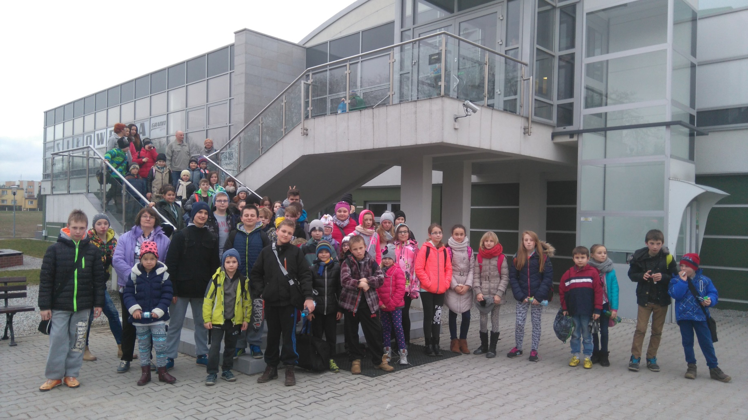
Wycieczka do aquaparku GRANIT w Strzelinie

Slide 22
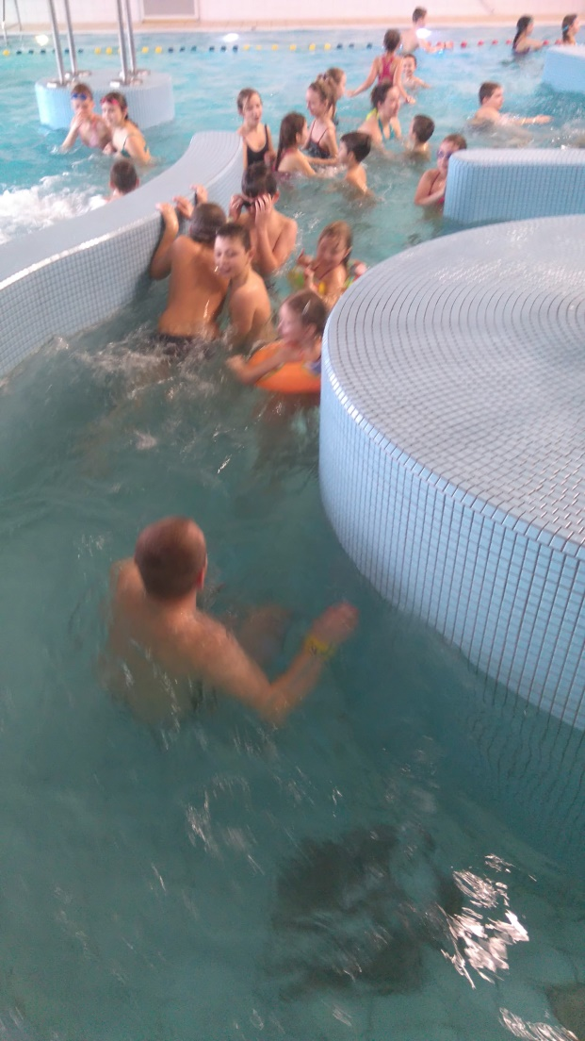
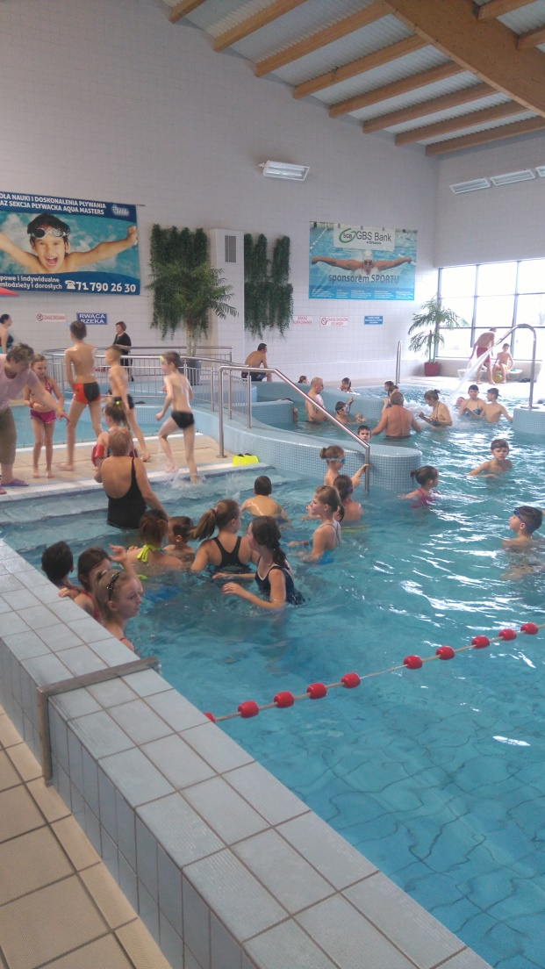
Wycieczka do aquaparku

Slide 23
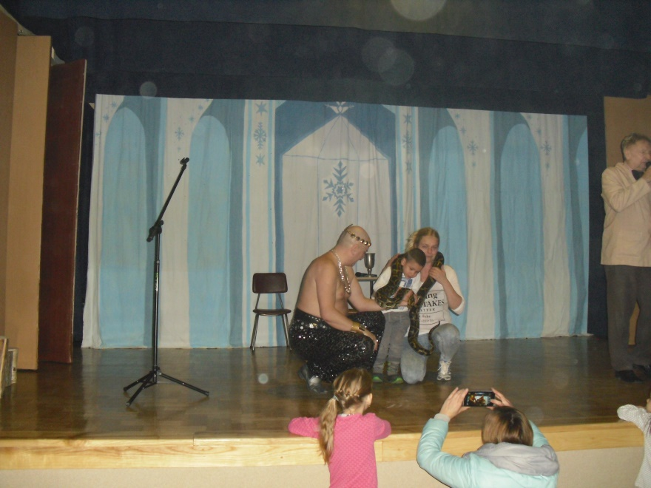
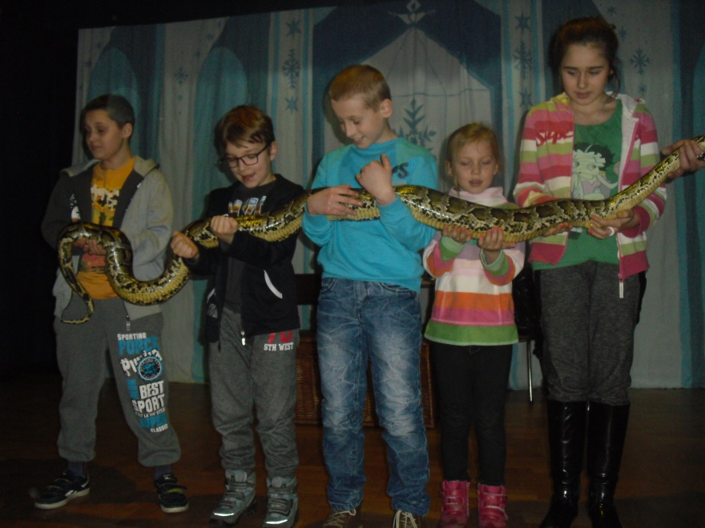
Spotkanie z wężami

Slide 24

Koncert walentynkowy:

Slide 25
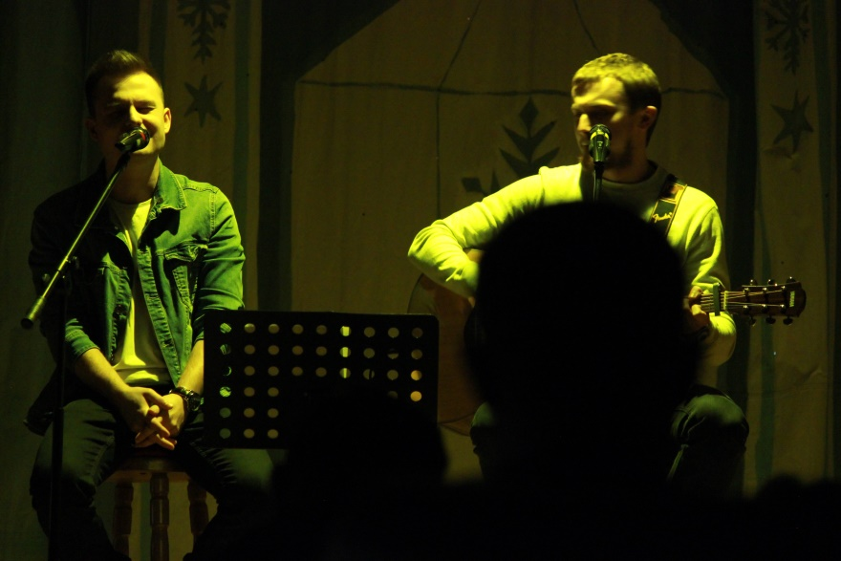
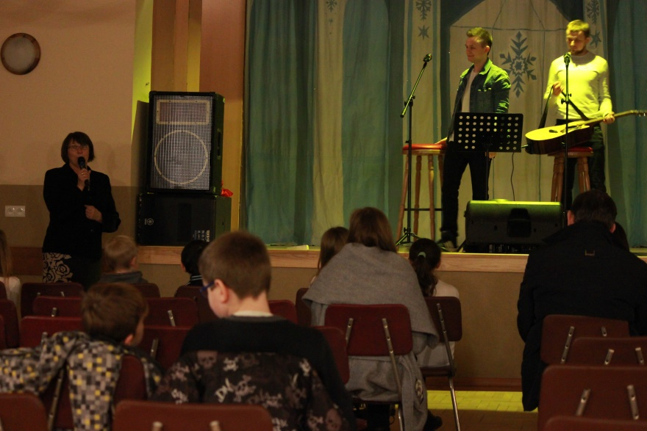
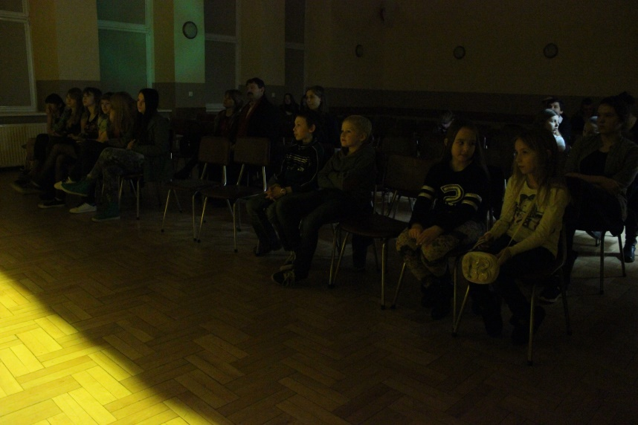
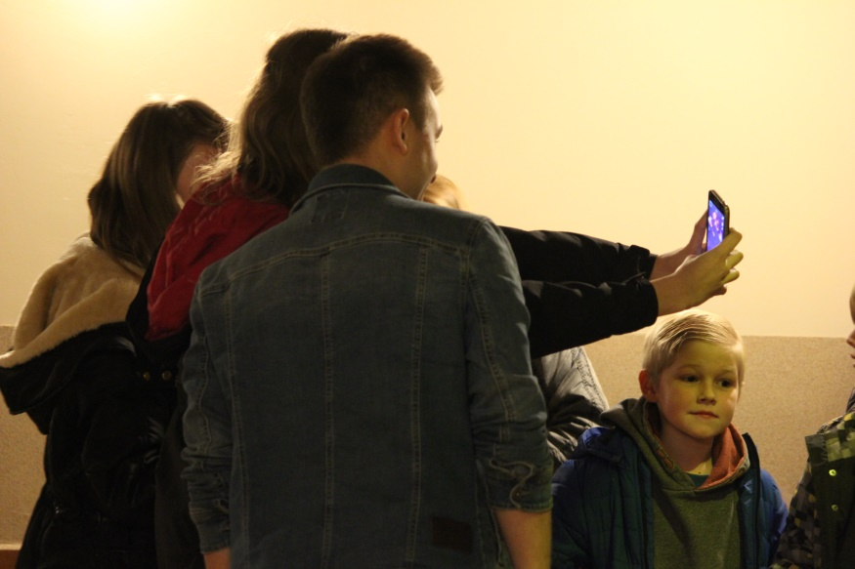
Koncert walentynkowy

Slide 26
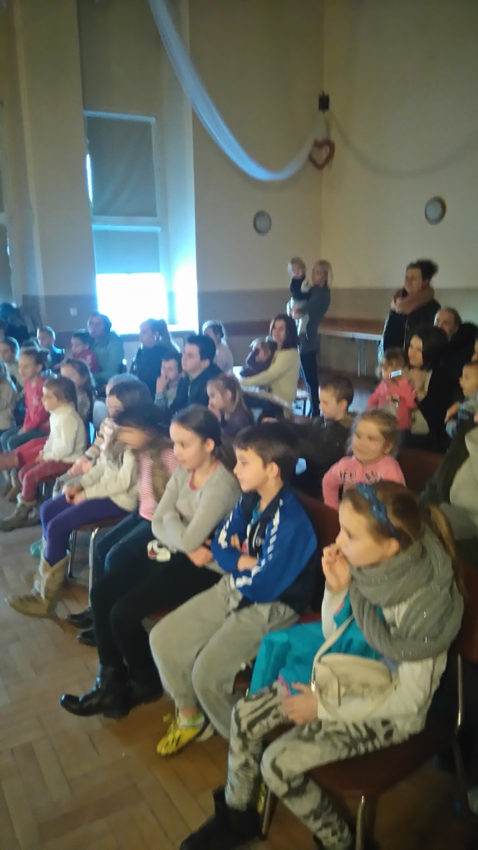
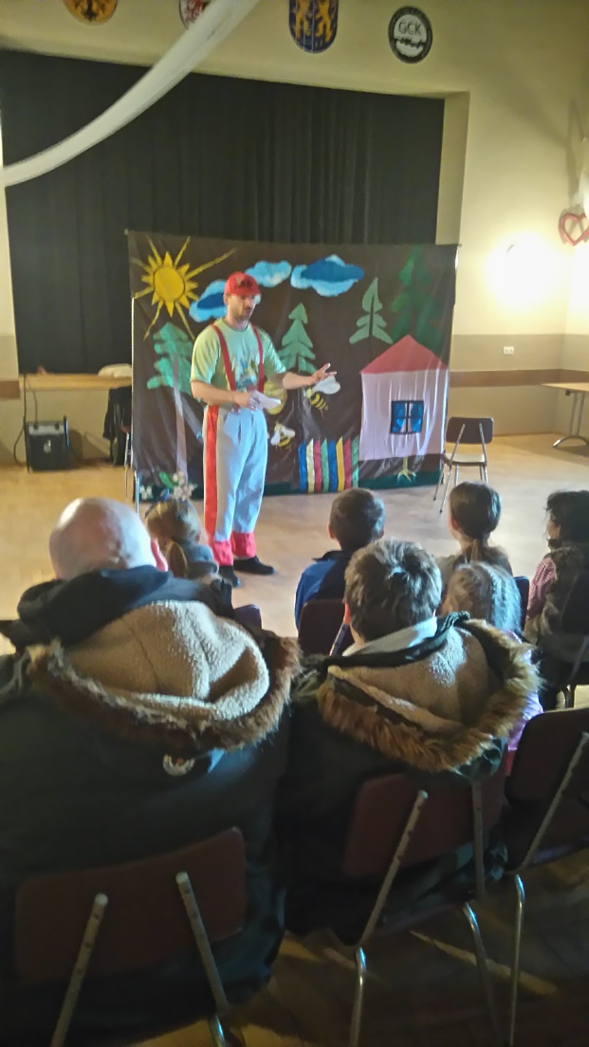
Spektakl Moc dobrego wychowania Teatr MASKA

Slide 27
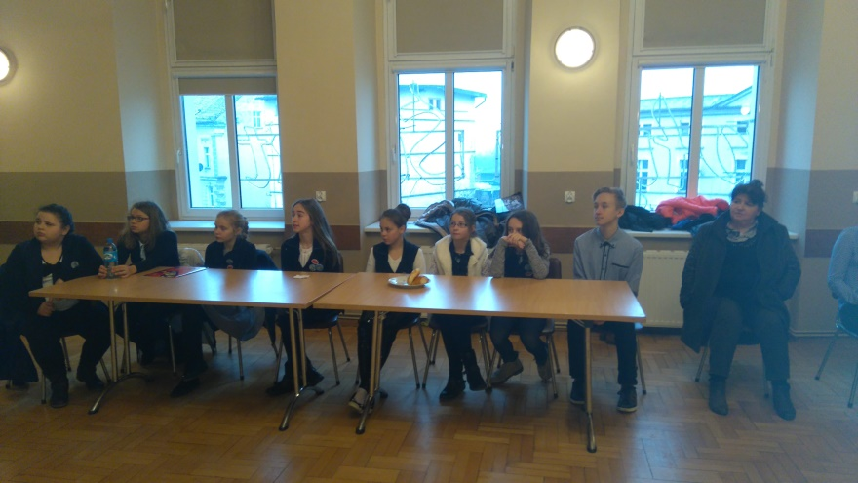
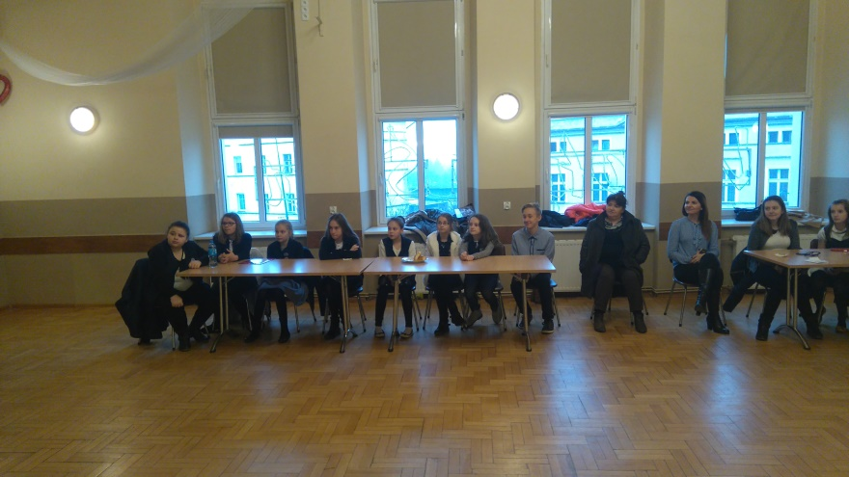
W dniu 18 lutego w GCK odbyły się gminne eliminacje Dolnośląskiego Konkursu Recytatorskiego "Pegazik".

Slide 28
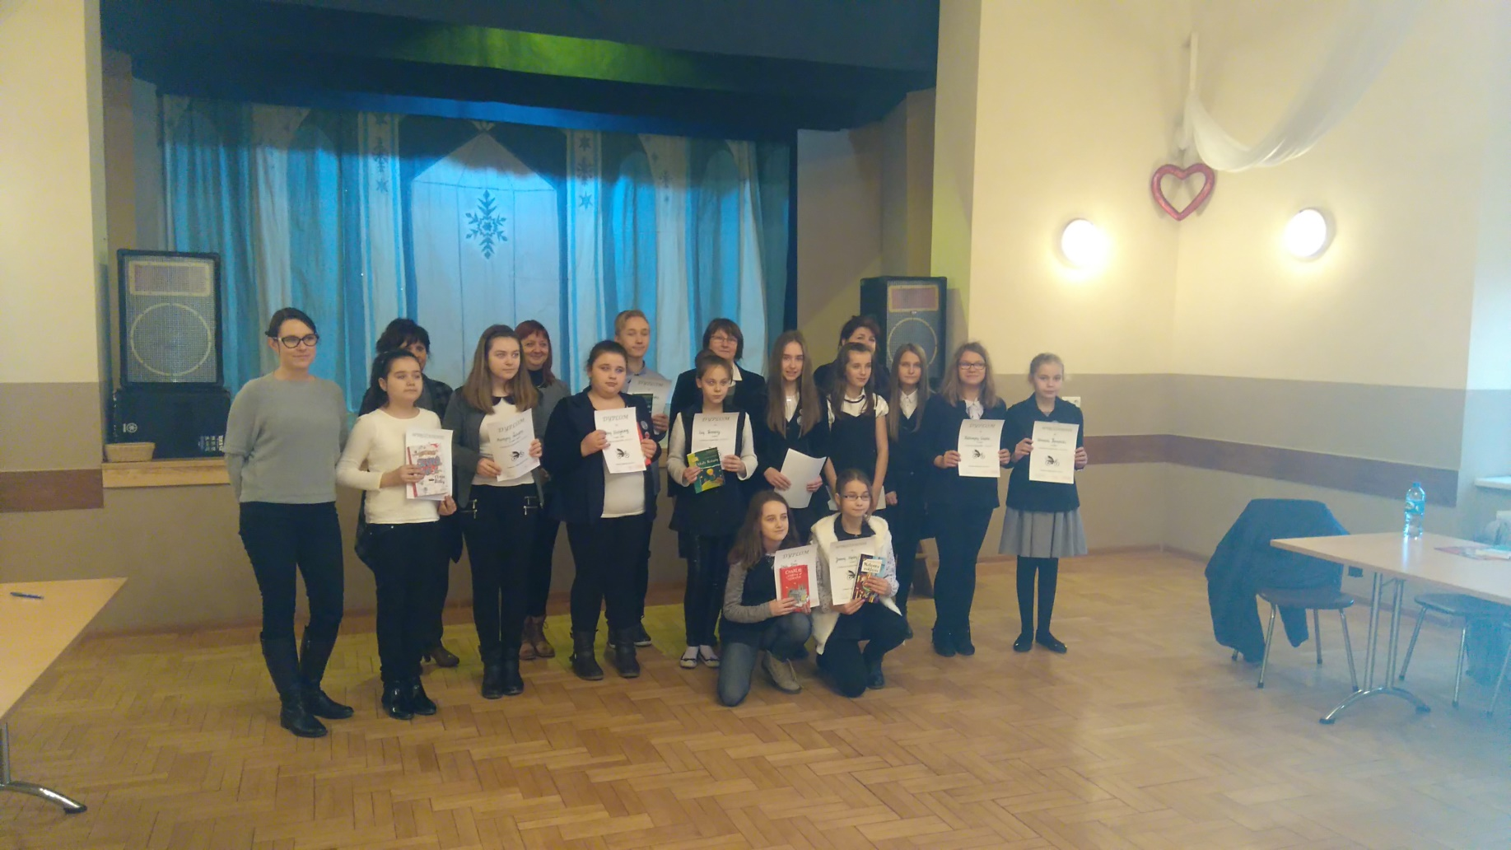
Na pierwszych trzech miejscach uplasowały się: Martyna Waligóra, Emilia Sowa oraz Karina Służyńska.

Slide 29
VII Diecezjalne spotkanie kolędników misyjnych diecezji świdnickiej
W Kamieńcu Ząbkowickim 9 stycznia odbyło się VII diecezjalne spotkanie kolędników misyjnych
Gminne Centrum Kultury współorganizowało spotkanie kolędników, a także przygotowało poczęstunek dla 200 uczestników i gości zaproszonych.

Slide 30
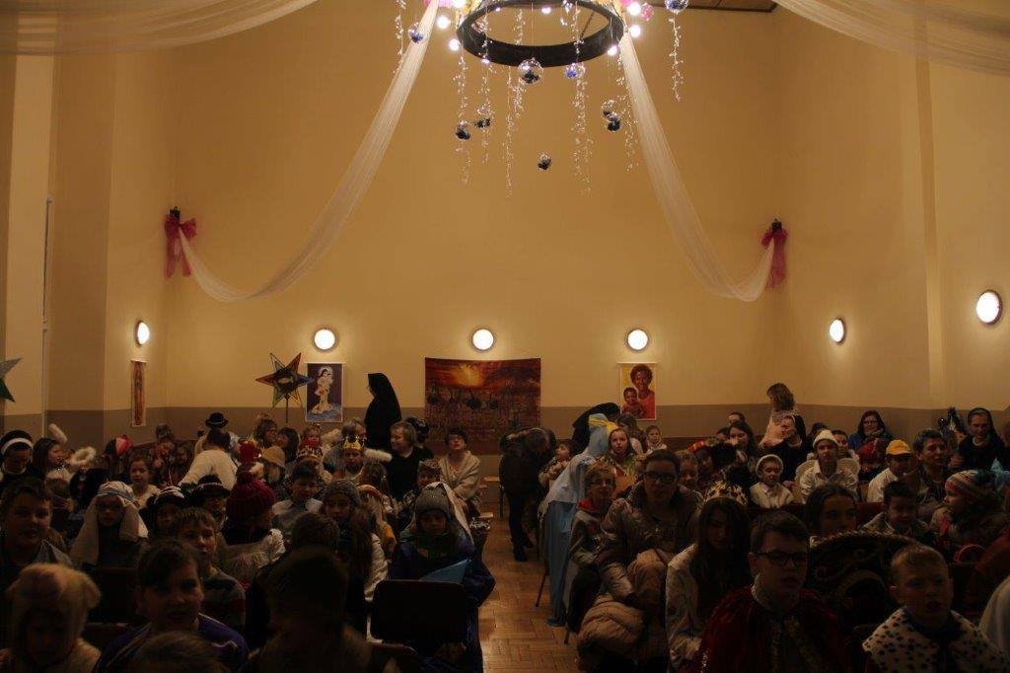
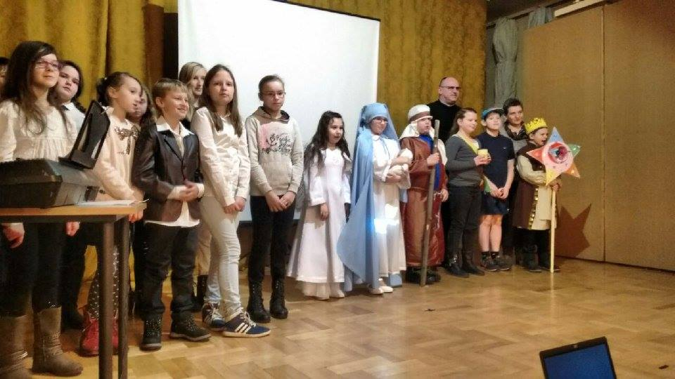
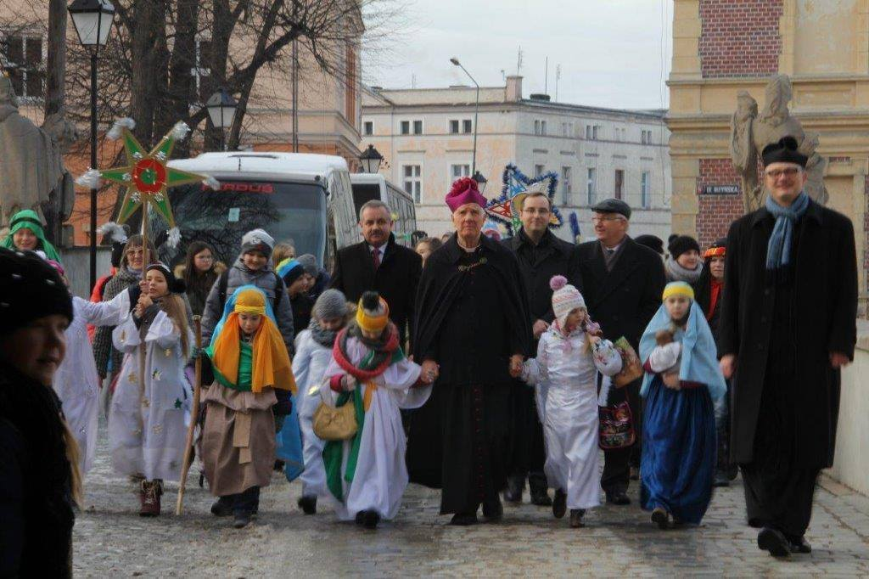

Slide 31
Gminny Dzień Kobiet
Zaproszono Panie z Kół Gospodyń Wiejskich, Rad Sołeckich oraz Klubów Seniora działających w naszej Gminie
Uroczystość rozpoczęła się koncertem, następnie wzniesiono toast i zaproszono Panie na poczęstunek
Każda z Pań otrzymała różę w podarunku

Slide 32
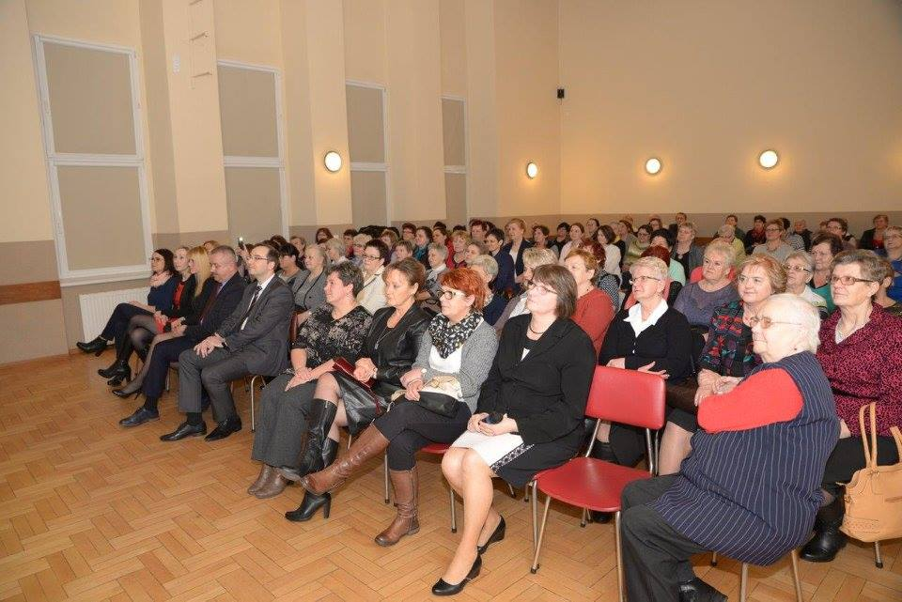
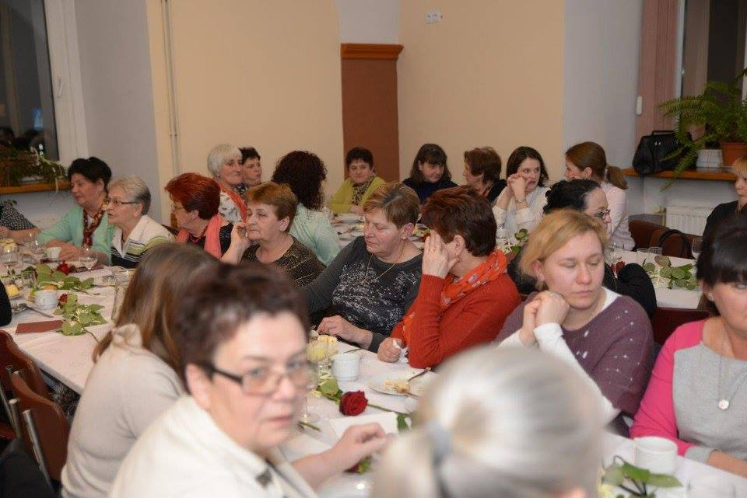


Uroczyste spotkanie z okazji Dnia Kobiet

Slide 33


Święto 3 Maja
Przemarsz orkiestry dętej wraz z pocztami sztandarowymi.
Po uroczystej mszy świętej – koncert orkiestry przed budynkiem GCK.

Slide 34
II Wiosna Tulipanów 2016
W dniach 7-8 maja 2016 w Kamieńcu Ząbkowickim odbyła się II Wiosna Tulipanów. Dwa dni wypełnione były koncertami, występami oraz świetną zabawą. Mieszkańcy gminy (i nie tylko) licznie stawili się zarówno na kamienieckich błoniach, jak i u stóp Pałacu Marianny Orańskiej.

Slide 35


Slide 36



II Wiosna Tulipanów

Slide 37



II Wiosna Tulipanów

Slide 38



II Wiosna Tulipanów

Slide 39
II Wiosna Tulipanów
Serdecznie dziękujemy dzieciom z kamienieckich szkół i przedszkoli, nauczycielom, rodzicom paniom z zajęć ZUMBA, członkom Akademii Teatru Alternatywnego, zespołowi AKTAN, lauretkom konkursu "Gwiazda dla gwiazdy" za występy podczas tegorocznej Wiosny Tulipanów. Podziękowania należą się również działkowcom z ogrodu "Jarzynka" za przekazanie pięknych kwiatów na rzecz przyozdobienia Pałacu Marianny Orańskiej.
Dziękujemy także wszystkim licznym Gościom, którzy zaszczycili nas swoją obecnością!

Slide 40
Współpraca z sołectwami i innymi organizacjami
Pracownicy GCK współorganizują także imprezy, które odbywają się w sołectwach na terenie całej gminy, szkołach, przedszkolach, świetlicach wiejskich i środowiskowych tj.:
Zabawy karnawałowe;
Dzień dziecka;
Festyny rodzinne;
Dożynki wiejskie;
Mikołajki itp.

Slide 41
GCK jako centrum spotkań
W Gminnym Centrum Kultury różne organizacje i stowarzyszenia organizują spotkania, walne zebrania, szkolenia i imprezy okolicznościowe, które maja w naszej instytucji swoją siedzibę:
RKS Kross - Byczeń
Gminne Koło Pszczelarzy
Koło Łowieckie „Jeleń”
Centrum Integracji Społecznej
Teatr Rodzice Dzieciom
Psycholog Terapii Dziecięcej
Klub AA

Slide 42
Współpraca ze szkołami i przedszkolami
W GCK także przedszkola i szkoły organizują swoje uroczystości, takie jak:
Dzień Babci i Dziadka
Pierwszy Dzień Wiosny
Dzień Mamy i Taty
Festiwal Piosenki Przedszkolnej
Konkurs recytatorski
Zabawy karnawałowe itp.
Pracownicy GCK pomagają przy realizacji wyżej wymienionych imprez. Pomagają oni również przy nagłaśnianiu i prowadzeniu różnych wydarzeń w szkołach i przedszkolach.

Slide 43
Na terenie Gminy Kamieniec Ząbkowickim działają dwa Kluby Seniora, w Kamieńcu Ząbkowickim I, a od niedawna w Kamieńcu II.
GCK organizuje zajęcia dla dorosłych zapraszając Panie do świetlicy Gminnego Centrum Kultury.

Slide 44
Wnioski i dofinansowania
Gminne Centrum Kultury w roku bieżącym złożyło dwa wnioski do Ministerstwa Kultury i Dziedzictwa Narodowego i otrzymało dotację w ramach projektów:
Wykonania stałej wystawy „Pałac w Kamieńcu Ząbkowickim – historyczny spacer po wnętrzach arystokratycznej rezydencji”
„Dobudowa tarasu do budynku Biblioteki oraz zagospodarowanie terenu z przystosowaniem dla osób niepełnosprawnych
GCK złożyło także wnioski do PUP w Ząbkowicach Śl. o dofinansowanie w ramach Krajowego Funduszu Szkoleniowego na rozwijanie kwalifikacji pracowników

Slide 45
Działalność biblioteczna
W Gminnym Centrum Kultury działa Biblioteka Gminna, która prężnie rozwija się zgodnie
z założeniami programu BIBLIOTEKA+.

Slide 46

Strona WWW
www.biblioteka-kamieniec.pl

Slide 47

Fanpage na facebook’u
facebook.com/bibliotekakz

Slide 48
Wprowadzony został system elektroniczny MAK+
Elektroniczny katalog
Elektroniczna wypożyczalnia
Czytelnicy sami przeglądają i rezerwują książki poprzez stronę szukamksiążki.pl i przez aplikację mobilną CZYTELNIK

Slide 49

Nowe karty biblioteczne

Slide 50


Nowości wydawnicze zakupywane są na bieżąco

Slide 51


Książki nagradzane – Nobel, Nike, Paszport Polityki

Slide 52


Spełniamy życzenia naszych Czytelników:

Slide 53
Prenumerujemy i udostępniamy około 20 czasopism
Dzienniki
Lokalne tygodniki
Prasa kobieca
Czasopisma hobbystyczne
Pisma dla dzieci i młodzieży

Slide 54



Slide 55
Wykupiony został dostęp do platformy IBUK LIBRA
Każdy nasz Czytelnik może korzystać ze zbiorów wirtualnej czytelni zawierającej ponad 3000 publikacji – wystarczy odebrać kod PIN
Czytelnia dostępna całą dobę na laptopie, tablecie i smartfonie
Zawiera trudne do zdobycia podręczniki akademickie oraz publikacje popularnonaukowe, jak i literaturę piękną

Slide 56



Slide 57


Organizujemy spotkania autorskie
Dr Bartosz Grygorcewicz – „Marianna Orańska – obraz życia i działalności
w dokumentach archiwalnych”

Slide 58

Książka na telefon, wypożyczenia międzybiblioteczne
Dla czytelników, którym wyprawa do biblioteki
może sprawić trudność
(74) 8 173 - 031

Slide 59
Światowy Dzień Książki 08.05.2016
Z okazji Światowego Dnia Książki, przypadającego na 23 kwietnia, specjalnie dla odwiedzających nas tego dnia Czytelników mieliśmy przygotowaną małą niespodziankę. W podziękowaniu za wspieranie rozwoju czytelnictwa w naszej gminie, każy z nich otrzymał czerwoną różę. Radość z upominku została uwieczniona na zdjęciach.

Slide 60





Slide 61



Lekcje biblioteczne dla szkół i przedszkoli

Slide 62


Recenzje na portalu DOBA.PL
Badania wskazują, że 56% Polaków nie czyta książek. Aby zachęcić do czytania, nasza biblioteka cyklicznie recenzuje książki w sekcji „ZACZYTANI” na Doba.pl

Slide 63


Dołączamy do ogólnopolskich akcji
Akcja „Żonkile”
Dyskusyjny Klub Książki dla dzieci

Slide 64

Noc Bibliotek
4 czerwca 2016 – po raz pierwszy w naszej bibliotece
W programie min.:
- koncert poezji śpiewanej duetu „Ponad chmurami”
- Recital gitarowy Lucyny Gawlik
- Zajęcia literackie dla dzieci, wspólne czytanie itp.

Slide 65
„Z książką na walizkach”
10 czerwca 2016
w naszej Bibliotece
przy współpracy z Dolnośląską Biblioteką Publiczną organizujemy spotkanie autorskie z popularną pisarką książek dla dzieci i młodzieży - Agnieszką Tyszka, autorką scenariuszy teatralnych i słuchowisk radiowych

Slide 66
Organizacja ruchu turystycznego
Do zadań pracowników Gminnego Centrum Kultury należy również obsługa ruchu turystycznego po Kompleksie Pałacowo – Parkowym, obsługa Punktu Informacji Turystycznej, Kamienieckiej Izby Pamiątek oraz kawiarni.

Slide 67


Pałac Marianny Orańskiej

Slide 68


Kawiarnia

Slide 69


Kamieniecka Izba Pamiątek

Slide 70


Punkt Informacji Turystycznej

Slide 71
Co przed nami?
Organizacja letniego wypoczynku dla dzieci i młodzieży
Udział w mikroprojektach Europejskiej Stolicy Kultury 2016
Festiwal Teatralny MEZALIANS
Dożynki Gminne
Dożynki Wiejskie w sołectwach naszej Gminy
Pożegnanie Lata z Marianną Orańską

Slide 72
Wakacje 2016
Wycieczki, rajdy piesze na Wielką Sowę lub Boruvkovą Górę
Piotrowice Nyskie – sokolnictwo „Pod skrzydłami”
Wyjazd na kręgle do Paczkowa
Ząbkowice Śląskie – labirynt zagadek oraz Komnata Tajemnic w XVI-wiecznym zamku

Slide 73
Wakacje 2016
Zajęcia w Gminnym Centrum Kultury
GCK w czasie wakacji czynne od 8:00 do 20:00
Zajęcia kulinarne
Zajęcia literackie
Zajęcia plastyczne
Zajęcia sportowe
Komputerowy zawrót głowy
Dyskoteki
Domowe kino, poranki filmowe, projekcje w sali widowiskowej
Zajęcia przyrodnicze – spotkanie z jeżami we współpracy z Ośrodkiem Rehabilitacji Jeży w Kłodzku

Slide 74
Miniprojekty ESK 2016
ART-BUS - autobus kulturalny – wycieczka do Wrocławia na konkretne wydarzenie kulturalne
KULTURALNY WTOREK – promocja gminy Kamieniec Ząbkowicki w sercu Wrocławia – BAR BARBARA
KSIĄŻKA W PRZESTRZENI PUBLICZNEJ

Slide 75
Festiwal MEZALIANS
Trwają przygotowania do Festiwalu Teatralnego Mezalians, który odbędzie się 18-21 sierpnia bieżącego roku w naszej gminie. Członkowie Akademii Teatru Alternatywnego odwiedzają naszą gminę ćwicząc z mieszkańcami etiudy teatralne, warsztat pisania scenariuszy, odwiedzają dzieci i młodzież w szkołach i świetlicach ucząc tańców oraz przeprowadzając zajęcia plastyczne i nie tylko. Odwiedzili nas także podczas Wiosny Tulipanów. Gminne Centrum Kultury jest głównym koordynatorem wydarzeń związanych z organizacją sierpniowego Festiwalu.

Slide 76



Przygotowania do festiwalu

Slide 77


W dniu 27 maja w Kamieńcu gościliśmy Akademię Teatru Alternatywnego, która przygotowała i przeprowadziła różne akcje teatralne. Wydarzenia kulturalne w tym dniu to zapowiedź sierpniowego festiwalu.

Slide 78




Slide 79
Korzystając z okazji chciałabym podziękować za współpracę Dyrektorom Szkół, Przedszkoli, Zakładów Pracy, Sołtysom i wszystkim organizacjom społecznym.
Na zakończenie pragnę podziękować Wójtowi Gminy oraz Radnym Rady Gminy za okazywaną pomoc przy realizacji zadań.
W dniu wczorajszym obchodziliśmy Dzień Działacza Kultury. Z tej okazji pragnę podziękować wszystkim pracownikom GCK, życząc sukcesów w pracy zawodowej oraz wszelkiej pomyślności w życiu osobistym.
Jeszcze raz dziękuję wszystkim za pomoc przy realizacji wspólnych przedsięwzięć.

